Slide 1
Erstellung einer Benutzerverwaltung inklusive Rollen- & Berechtigungskonzept
Thomas Köhler

Slide 2

Das IT-Systemhaus
2.300 Mitarbeiter
160.000 vernetzte PC-Arbeitsplätze
120 eigene IT-Verfahren
9.000 Server (davon 7.000 virtuell)

Slide 3
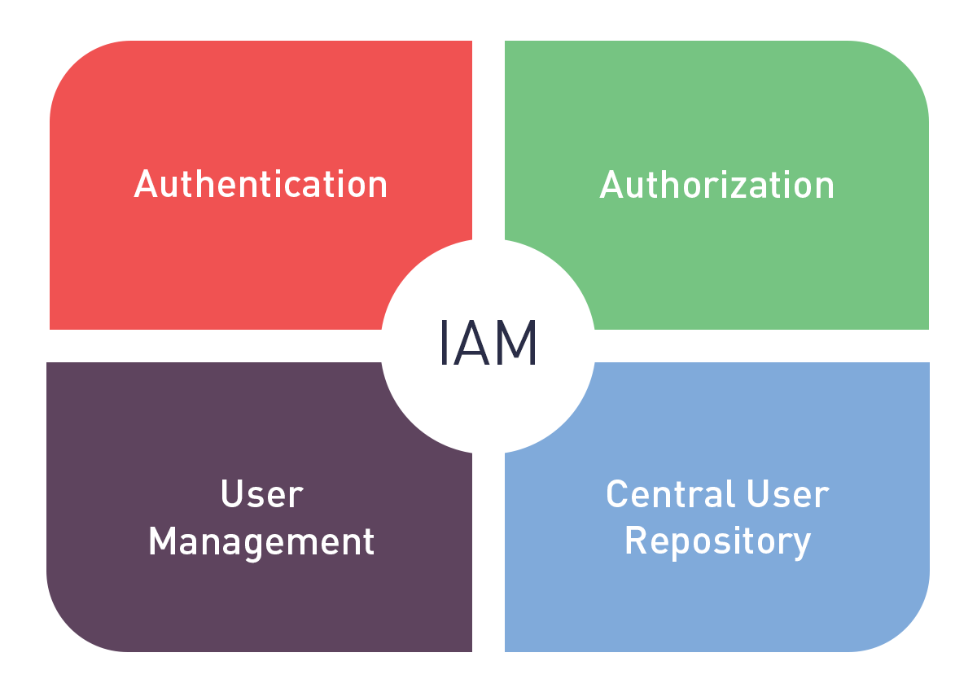
Die Aufgabenstellung
Erstellung einer Benutzerverwaltung
Entwicklung eines Rollen und Berechtigungskonzepts
Realisierung als Webapplikation

Slide 4
Eingesetzte Technologien
Oberfläche & Logic: HTML, CSS, PrimeFaces, Java, JSF
Datenbank: MySQL DB
Server: Apache Tomcat Server

Slide 5
Rollen und Berechtigungskonzept
Benutzergruppen

Slide 6
Rollen und Berechtigungskonzept
RBAC (Role Based Access Control)

Slide 7
Datenbank – ER Modell

Slide 8

MVC- Model View Controller

Slide 9
JSF –JavaServer Faces
Framework-Standard basierend auf MVC
Entwicklung von Benutzeroberflächen für Webapplikationen
Webtechnologie der Java Plattform (Java EE)

Slide 10
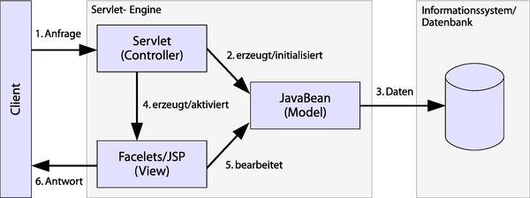
JSF - MVC

Slide 11



Die Oberfläche
Gestaltung der Oberfläche via HTML/XHTML und CSS
Verwendung des „PrimeFaces“ Frameworks:
→ Auf JSF-Basierendes UI-Framework

Slide 12



Security
Verschlüsselte Kommunikation via HTTPS
Verschlüsselung der Benutzernamen und Passwörter via bcrypt
Schutz vor „Cross Site Scripting“ & „SQL-Injection“

Slide 13
Fazit
Fertigstellung der Webapplikation zur vollsten Zufriedenheit des Kunden
Erwerb umfang– und zahlreicher, neuer Kenntnisse und Fähigkeiten

Slide 14
VIELEN DANK! FÜR IHRE AUFMERKSAMKEIT!

